Slide 1
Základy psychologie
Pavla Kremserová

Slide 2
Obsah přednášky
Co je to psychologie?
normalita x patologie
historie psychologie
psychologické obory

Slide 3
Co je to psychologie?

Slide 4
Co je to psychologie?
z řečtiny: „psyché“ (duše, původně dech) a „logos“ (věda, původně slovo) tedy věda od duši
psychologie je chápána jako věda o „duši“ (Aristoteles), o „vědomí“ (W. Wundt), o „mysli“ (E. B. Titchener), o „chování“ (J. B. Watson) apod.
PSYCHOLOGIE JE VĚDA O PROŽÍVÁNÍ A CHOVÁNÍ JEDINCE
Cíl: Popsat, vysvětlit a předvídat
Notes:
Titchener – pochopení struktury, kameny lidské duše
Wundt – 1879, Lipsko, Psychologická laboratoř

Slide 5
Co si myslíte, že je normální a co nenormální?

Slide 6
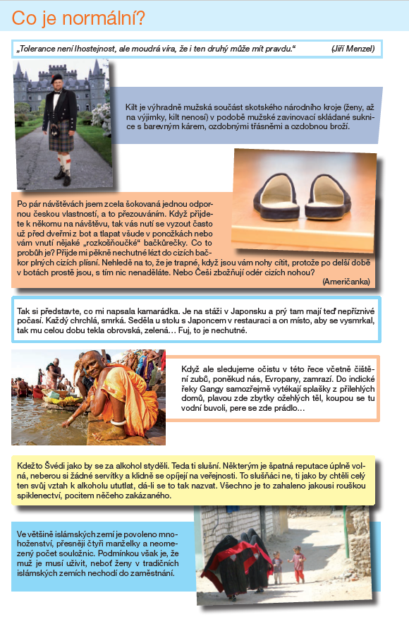

Slide 7

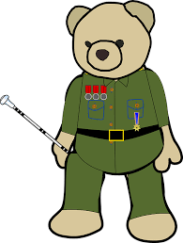






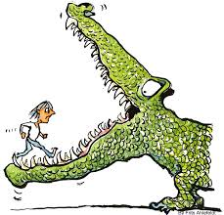

Kdo je to blázen?

Slide 8
Normalita x patologie

Slide 9
Normalita x abnormalita
co je ještě normální a co už je odchylkou?
Závisí na teoretickém přístupu (psychoanalýza x humanistická psychologie) a na způsobu měření.
Hranice mezi normalitou a abnormální variantou psychické vlastnosti je pohyblivá, jde o kontinuum, v jehož rozsahu se můžeme nacházet, jen krajní póly jsou zřejmé.
Závisí na čase, vývoji, sociokulturním kontextu…(projevy chování ve třídě x prospěch)

Slide 10
Historie psychologie

Slide 11
první zmínky o péči o duši
lékař-ranhojič-šaman: prostředník mezi nemocným a přírodními i nadpřirozenými silami
fungovalo magické myšlení – posedlost zlými duchy
EGYPT (15 st. př. n. l.)
Ebersův papyrus – modlitby a zaříkávání zlých duchů
„chrámové léčení“ – hypnotické postupy, léčba spánkem, davová sugesce
INDIE (7 st. př. n. l.)
„mozek je sídlem duše“

Slide 12
první zmínky o péči o duši
ANTIKA (1000 let př. n. l.)
léčba nemocí v pravomoci boha Asklepia → asklepiony
  lékařská zařízení lázeňského typu
  posilující procedury a směs psychoterapeutické a duchovní péče
pojem psychoterapie pochází od Platóna

Slide 13
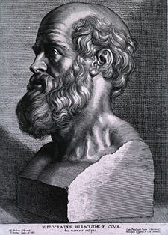
hippokratés
460 př. n. l. – 377 př. n. l.
„otec medicíny“
Hippokratova přísaha
působil na ostrově Kos v Řecku, lékařská škola
vnitřní nemoci jako důsledek nerovnovážném rozmístění základních lidských šťáv: krev, hlen, žluč a černá žluč
každá šťáva se u člověka projevuje jinak
léčil celého člověka ne jen nemoc
navázal na něj Galenos

Slide 14
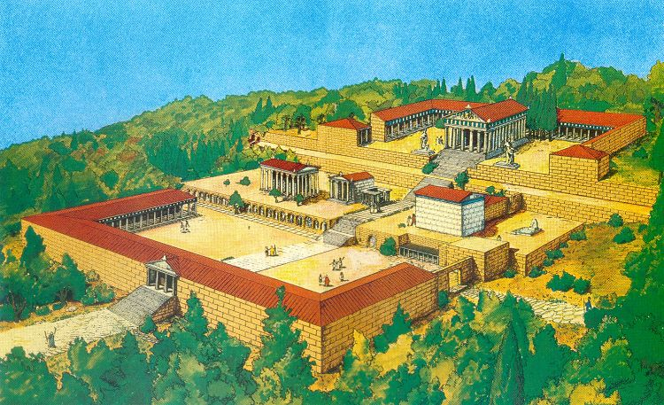
asklepion, kos, řecko

Slide 15
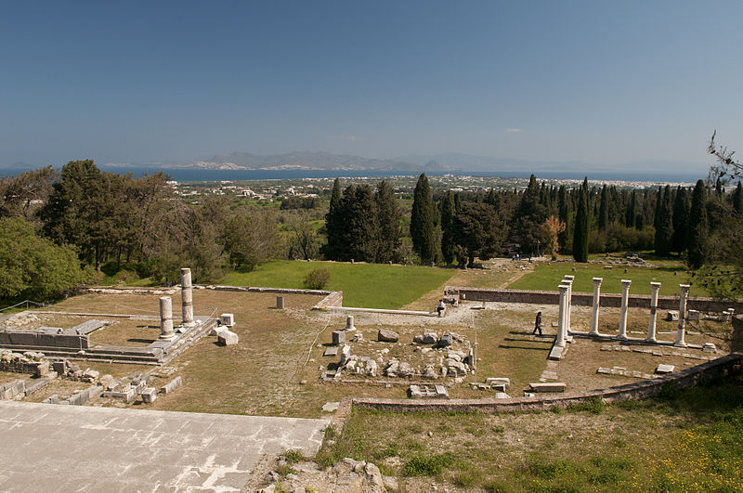
Asklepion, kos, řecko

Slide 16
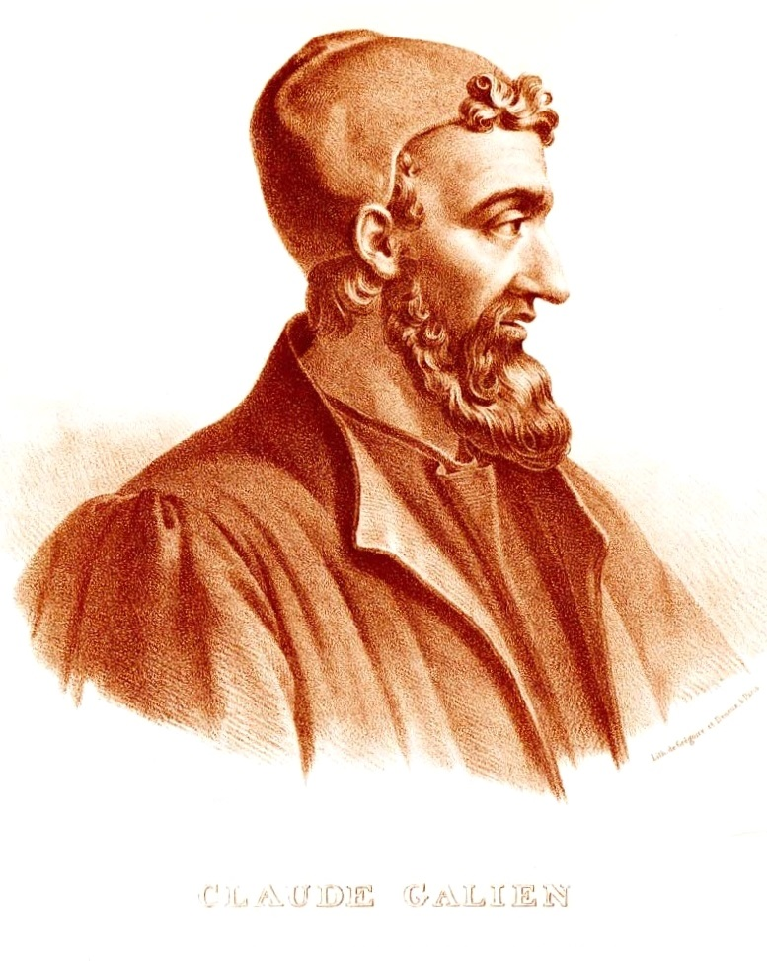
galenos
126 n. l . – 200/216 n. l.
formulace typologie temperamentů

Slide 17
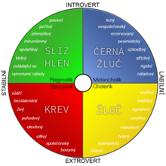
temperament – typologie
Notes:
Krátká historie psychiatrie - str. 17

Slide 18
středověk
medicína se rozvíjela dále (a navazovala na antiku) v arabském světě – empirická diagnostika léčby
  slavní medici: Avicenna, Averroes → navazovali na Hippokrata a Galena
v Evropě přešla medicína do rukou církve
„doba temna“ – duševní nemoci opět démonizovány
  existovaly lékařské školy, ale péče o duševně nemocné byla kombinace předsudku a pověry s pozůstatky římského lékařství
  u duševně nemocných bylo riziko, že nemoc bude vykládána jako hřích nebo posedlost
  poruchy chování a konflikt s normami okolí se zobecňovalo jako posedlost ďáblem
  dílo: Malleus maleficarum (Kladivo na čarodějnice)

Slide 19
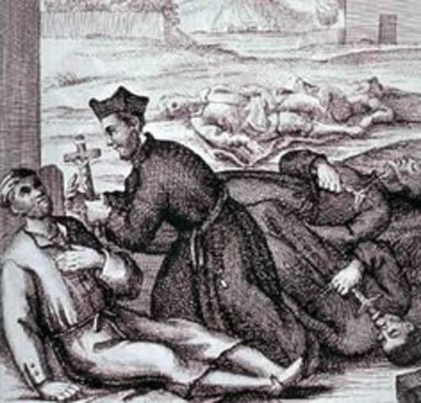

Slide 20
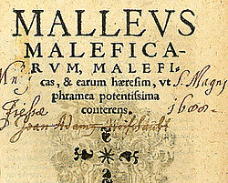
Malleus maleficarum
r. 1487
autoři: dominikánští mniši
stala se příručkou pro diagnostiku a léčbu spolčení s ďáblem
https://www.youtube.com/watch?v=LkVo2rhUKg4 (1:09:34 – 1:14:40)
hon na čarodějnice v Evropě vrcholil v 16. století
postupně lékaři hájili individuální přístup k duševně nemocným
X
belgický Gheel, od 13. století
útulek kombinoval komunitní péči a dlouhodobý noční stacionář
Notes:
Krátká historie psych. str. 19

Slide 21
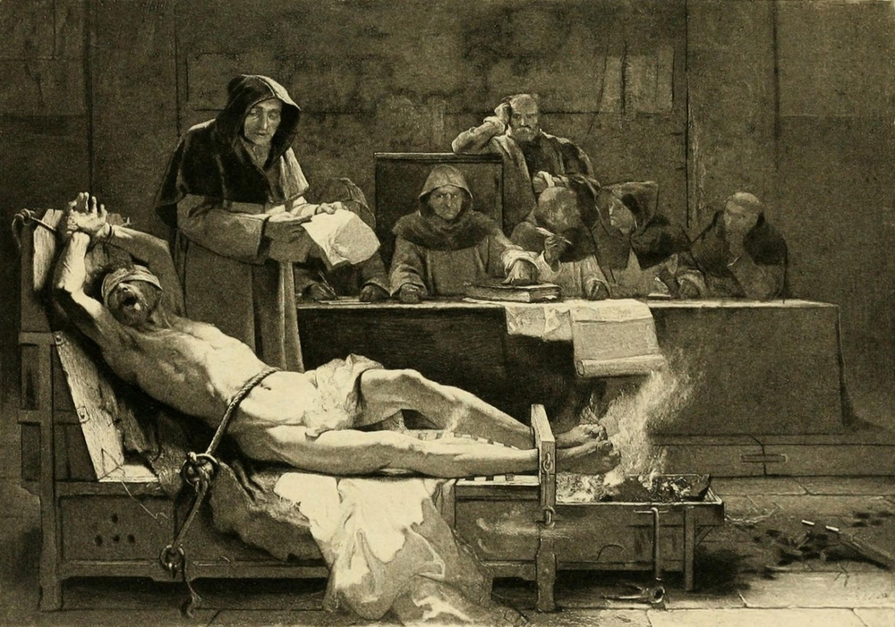

Slide 22
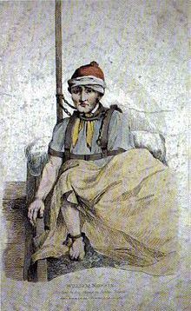
status duševně nemocného
velmi záleželo na sociálním zázemí a movitosti pacienta!
umísťováni do špitálů spolu s žebráky, tuláky a zlodějíčky – „čištění ulic“
  zajištění dohledu a přežití
  kruté zacházení od dozorců
  veřejně vystavováni za peníze
umísťováni na tzv. lodě bláznů (Narrenshiff), pluli po německých
a vlámských zemích nebo věží bláznů (Narrenturm)
„Bedlam“ – Bethlem Royal Hospital v Londýně
povolené návštěvy komukoli, kdo se chtěl podívat na „blázny“
omezování, pouta, klystýry, diety, pouštění žilou, rtuťové preparáty, pálení vlasové části lebky horkými železnými tyčemi
Notes:
Svoboda – str. 16

Slide 23
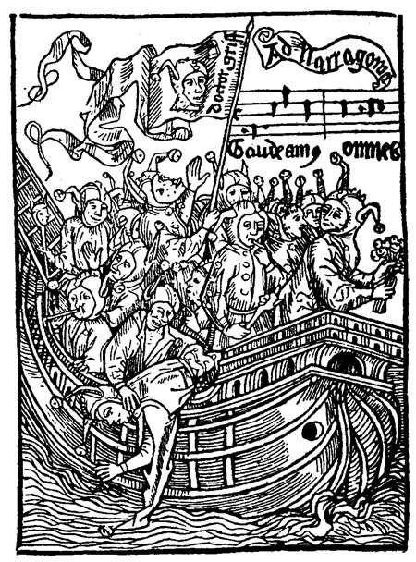
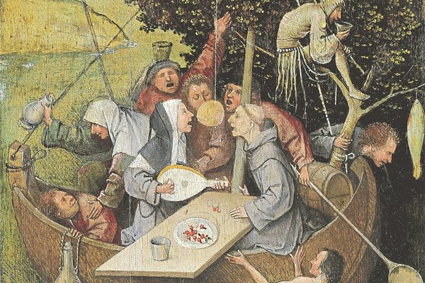
lodě bláznů

Slide 24
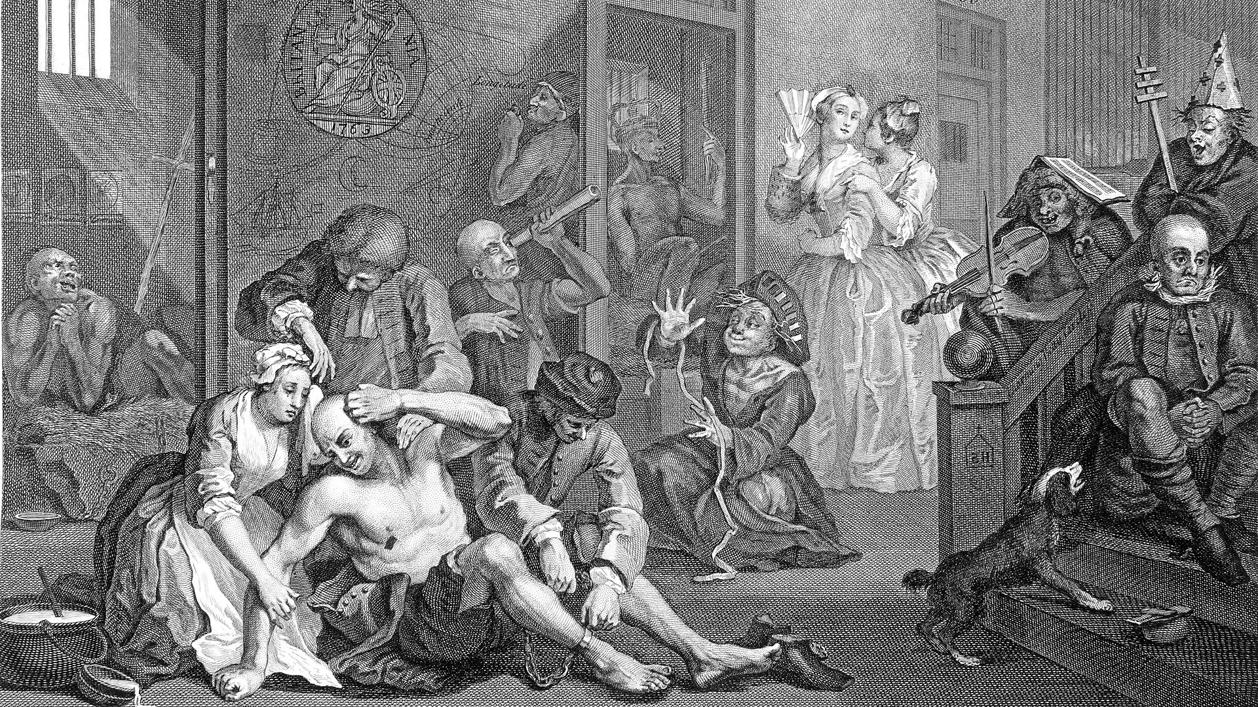
Notes:
Bedlam

Slide 25
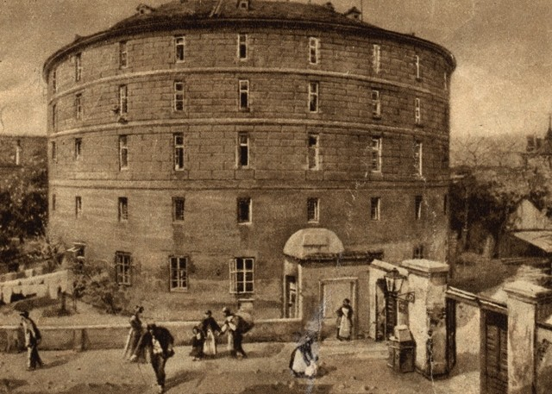
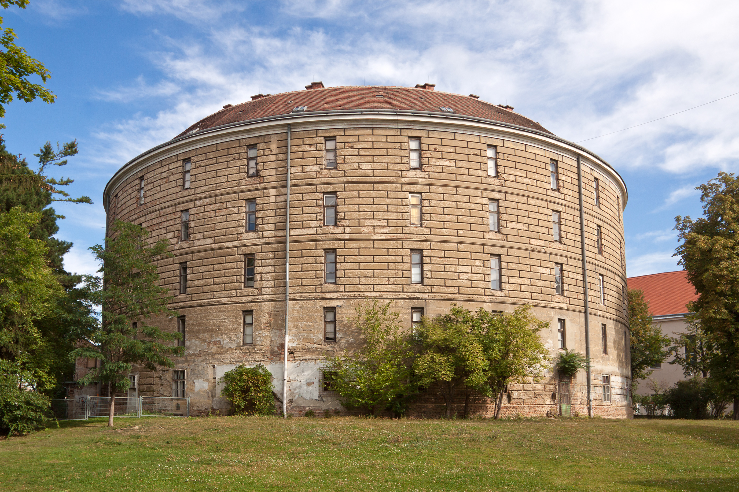
narrenturm - Vídeň

Slide 26
Bedlam
https://www.youtube.com/watch?v=ZGPtsx_mNWY
https://www.youtube.com/watch?v=Uc_tfPWAq-8
History of the madhouse
https://www.youtube.com/watch?v=oswUssXzFlY

Slide 27
odpůrci démonologie
Paracelsus (1493-1541)
  nemoc je důsledkem změny chemické skladby lidského organismu
Johan Weyer (1515-1588)
  otec psychiatrie, první psychiatr, bojoval proti démonologii
Felix Platter (1536 – 1614)
  tvůrce systematické klasifikace duševních chorob
  „vrátil psychiatrii zpět do rukou lékařů“ – vznik duševních poruch vidí v onemocnění mozku
Erasmus Rotterdamský – Chvála bláznovství
René Descartés

Slide 28
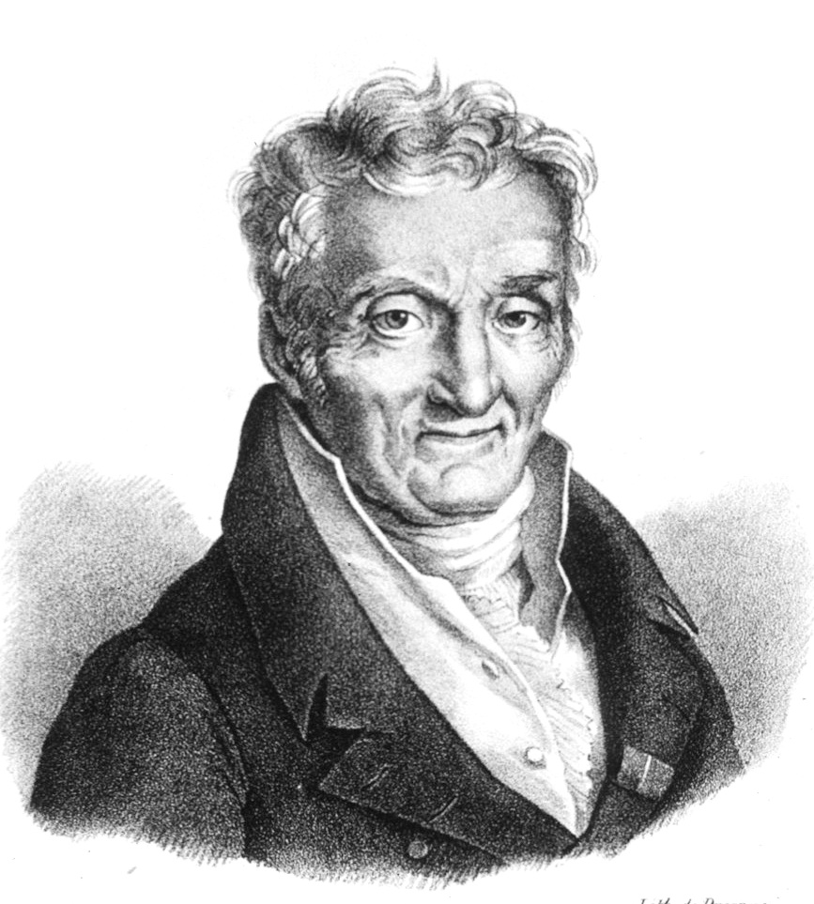
psychiatrie na přelomu 18. a 19. století
revoluce v psychiatrii během Francouzské revoluce
vliv osvícenství
lékař Philipp Pinel, vedoucí nemocnice Salpétriére (1795)
„násilí a neklid nemocných způsobují omezení, pouta a nesvoboda“
„zbavil duševně nemocné pout“
„žádná omezení“ – heslo institucí, založeno na léčbě mravní výchovou, pěstování volních a morálních vlastností
další významný lékař, Pinelův žák Jean E. Esquirol
v 19. století vznik ústavů po celé Evropě - nedokázaly vrátit nemocné do společnosti, poskytovaly aspoň útočiště nemocným a „ochranu“ společnosti

Slide 29
Stairway to light (1945)
https://www.youtube.com/watch?v=-9SK2MNWnBs

Slide 30
Vznik psychologie
původně součást filosofie
polovina 19. století, Wilhelm Wundt
Notes:
Wundt – 1879, Lipsko, Psychologická laboratoř

Slide 31
Psychologické obory
1) základní psychologické vědy
2) speciální psychologické disciplíny
3) aplikované (užité) psychologické disciplíny

Slide 32
Základní (teoretické) psychologické vědy
- podávají základní popis a vysvětlení psychologických jevů, jejich třídění a vzájemné vztahy
1. Obecná psychologie
2. Sociální psychologie
3. Ontogenetická (vývojová) psychologie
4. Psychologie osobnosti
5. Psychopatologie
6. Psychologická metodologie
7. Dějiny psychologie
Notes:
1. Obecná psychologie
- zpracovává základní teoretické otázky a přináší obecné poznatky o psychice člověka – zahrnuje tedy studium chování i prožívání
2. Sociální psychologie
- zkoumá utváření a projevy psych. jevů mezi lidmi -> vzájemné působení, mezilidské vztahy
3. Ontogenetická (vývojová) psychologie
- studuje jak fylogenetický (dějiny lidstva) tak ontogenetický (život jednotlivce) vývoj lidské psychiky, zabývá se změnami v psychice člověka v průběhu jeho vývoje od početí do smrti
4. Psychologie osobnosti
- zkoumá psychologickou odlišnost mezi různými lidmi, zabývá se zvláštnostmi jedince a systémem jeho vlastností, zkoumá strukturu, dynamiku a vývoj osobnosti
5. Psychopatologie
- zabývá se chorobnými změnami psychických jevů, vycházejících z nejrůznějších příčin neurologických, endokrinologických či společenských
6. Psychologická metodologie
- řeší problémy, které souvisí s pochopením metodologických přístupů a jejich užití v psychologii
7. Dějiny psychologie
- zkoumá vývoj psychologického myšlení během času od nejstarších dob

Slide 33
Aplikované (užité) psychologické disciplíny
zkoumají psychické jevy, které se projevují v souvislosti s určitou praxí
1. Pedagogická psychologie
2. Poradenská psychologie
3. Forenzní psychologie
4. Psychologie práce
5. Klinická psychologie
6. Inženýrská psychologie
Notes:
1. Pedagogická psychologie
- zabývá se chováním mezi učiteli a žáky, metodami výuky, zákonitostmi výchovy a vzdělávání
2. Poradenská psychologie
- pomáhá jedinci efektivněji se orientovat ve stále složitějším životě, řešit problémy, vycházet z lepšího poznání sebe sama, a tak optimalizovat rozvoj lidské osobnosti
3. Forenzní psychologie
- zabývá se chováním/prožíváním lidí v situacích regulovaných právem,(psych. popis pachatele)
4. Psychologie práce
-studuje vliv pracovního prostředí na pracovní výkon, otázku bezpečnosti práce, mezilidské vztahy na pracovišti
5. Klinická psychologie
- řeší otázky diagnostiky, terapie (léčení) i prevence duševních poruch i chorob, vztahů lékaře k pacientovi, pacienta k nemoci
6. Inženýrská psychologie
-zabývá se psychologickými předpoklady pro obsluhu strojů (jeřáb x člověk se závratěmi)

Slide 34
Speciální psychologické disciplíny
1. Psychometrie
2. Biopsychologie
3. Farmakopsychologie
4. Psycholingvistika
5. Zoopsychologie
Notes:
1. Psychometrie
- orientuje se na konstrukci psychologických testů
2. Biopsychologie
- shromažďuje poznatky o biologicko-fyziologickém vlivu na psychiku (zákonitosti přírody...)
3. farmakopsychologie
- sleduje účinky chemických látek, léků, drog atd. na psychiku
4. psycholingvistika
- studuje vzájemné vztahy mezi myšlením a řečí
5. Zoopsychologie
- zkoumá psychiku zvířat na různých stupních vývoje

